Slide 1
字符串xjb讲

Slide 2
Manacher（马拉车）算法
求每个点的最长回文半径或者最长回文串
O（N^2）:DP
Mancher可以做到O（N）

Slide 3
HDU6230 Palindrome（2017 CCPC 哈尔滨A）
题意可以转化为:有多少对i,j(i<j)满足S[i-(j-i)...j],S[i...j+(j-i)]为回文串
即以i，j为中心的回文串能够相互覆盖到
我们设len[i]表示，以i为中心的回文半径可以用马拉车求解
相互覆盖即：
  i+len[i]>=j
  J-len[j]<=I
  由于i<j，然后就可以转化为区间求有多少个数小于x的问题，n很大大概不能主席树，树状数组离线即可。

Slide 4

Hash
hash[i]=(hash[i-1]*seed+val(str[i]))%MOD
字符串：abbabc
seed=31
a:1
ab:33
abb:1025
abba:31776
abbab:84995
abbabc:34666
得到字串的hash值：
bba= abba-a000=31776-1*seed^3=1985
写成函数大概就这样

Slide 5
直接通过比较两个字符串的hash值可以快速判断两个字符串是否相同
seed一般选大于字符集size的质数，MOD选一个范围足够大质数。0<val(str[i])<seed
显然两个不同的字符串的hash值是可能冲突的，考虑更换MOD,seed或用双hash（用另一套seed和MOD算出来的hash值，可以只换seed或MOD中的一个，可以借助pair<int,int>）。
hash用了有相当多次的取模操作，效率有时候不够理想，可能会被卡。
unordered_set <int>, unordered_map <int,int> 需要支持c++11

Slide 6
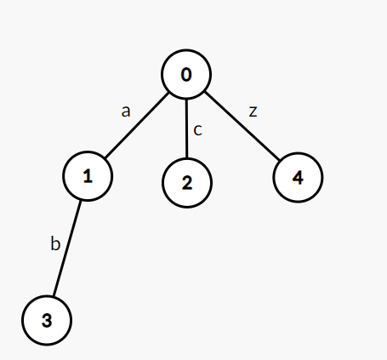
Tire树/字典树
用树形结构存储字符串，根节点到任一节点都是某些串的前缀，到一些被标记的节点为某个串。

Slide 7
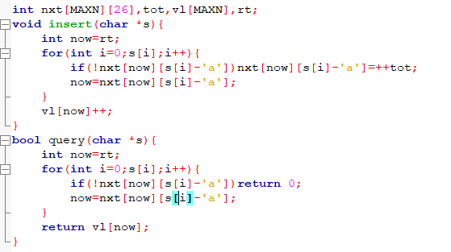
代码
插入一个字符串，查询一个串的出现数量。当然这个东西显然可以用map来解决。

Slide 8
Trie树可以用来判断一个串是否在树为某个串或串的前缀。
Trie常常也被用来解决xor问题。例如：查询树中与异或x的最大值，异或x大于k的个数。都是从高位到低位贪心即可。

Slide 9
AC自动机
那么有人不会kmp吗。。。？
多模式匹配问题
如何构建fail指针
https://www.bilibili.com/video/av6295004

Slide 10
后缀数组
rank[i]:起始位置为i的后缀字符串排在第几名
sa[i]:排名为i后缀的起始位置
height[i]:排名为i的后缀与前一名的后缀的最长公共前缀
http://www.cnblogs.com/staginner/archive/2012/02/02/2335600.html
http://uoj.ac/problem/35
http://www.cnblogs.com/jianglangcaijin/p/6035937.html#3888312

